Slide 1
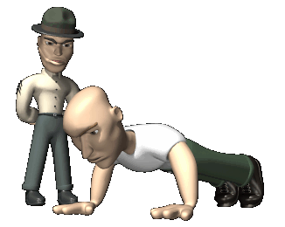
Carta
Militar
Basado en un hecho real de hace varios años en Francia
Pac-Jaz
Avanzar con el mouse

Slide 2
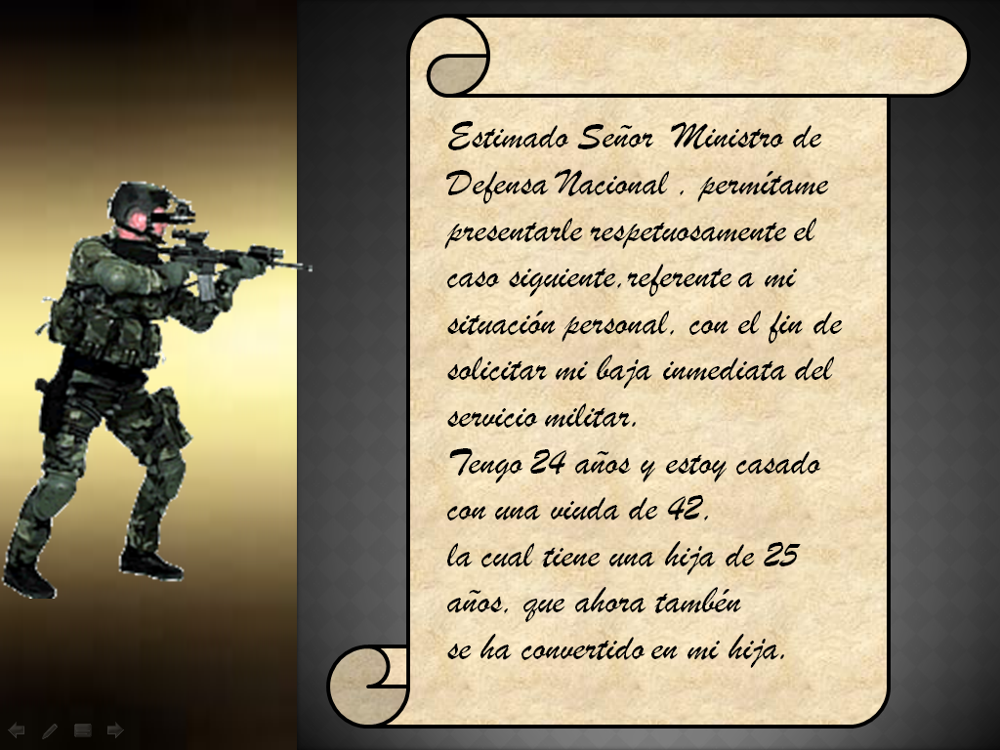

Pac-Jaz

Slide 3
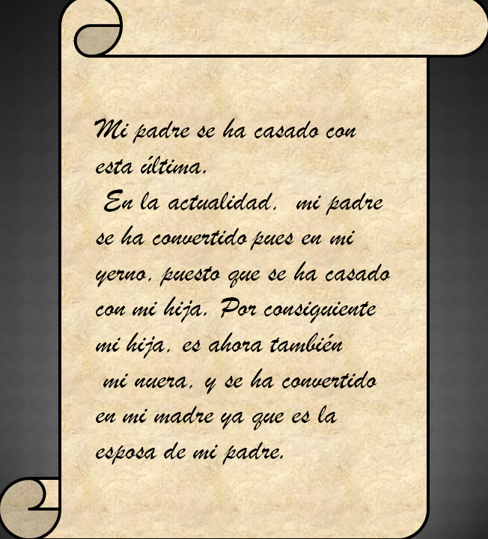
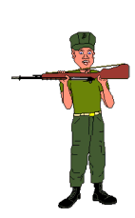
Pac-Jaz

Slide 4
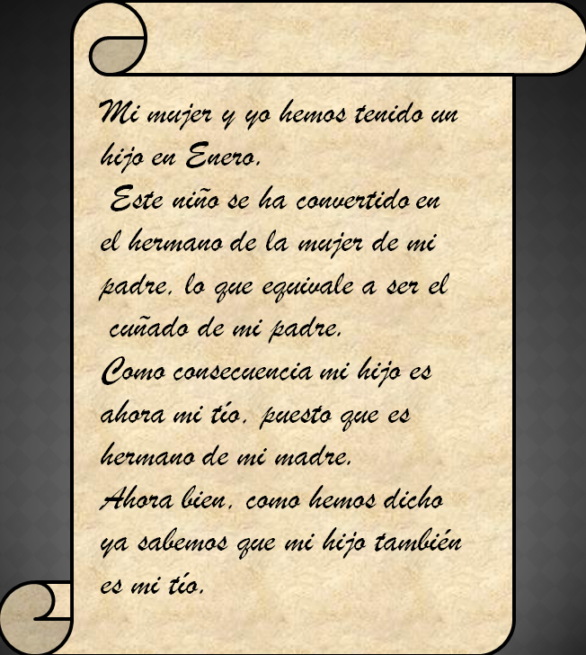
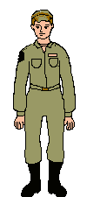
Pac-Jaz

Slide 5
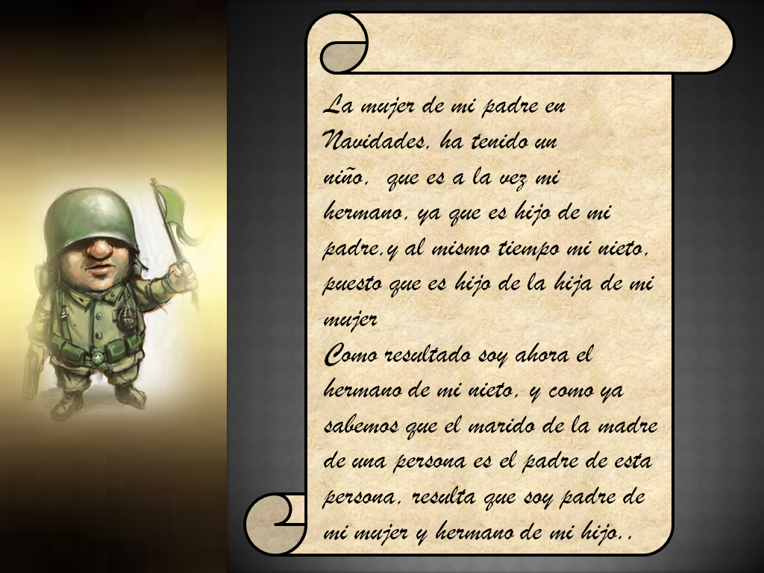
Pac-Jaz

Slide 6
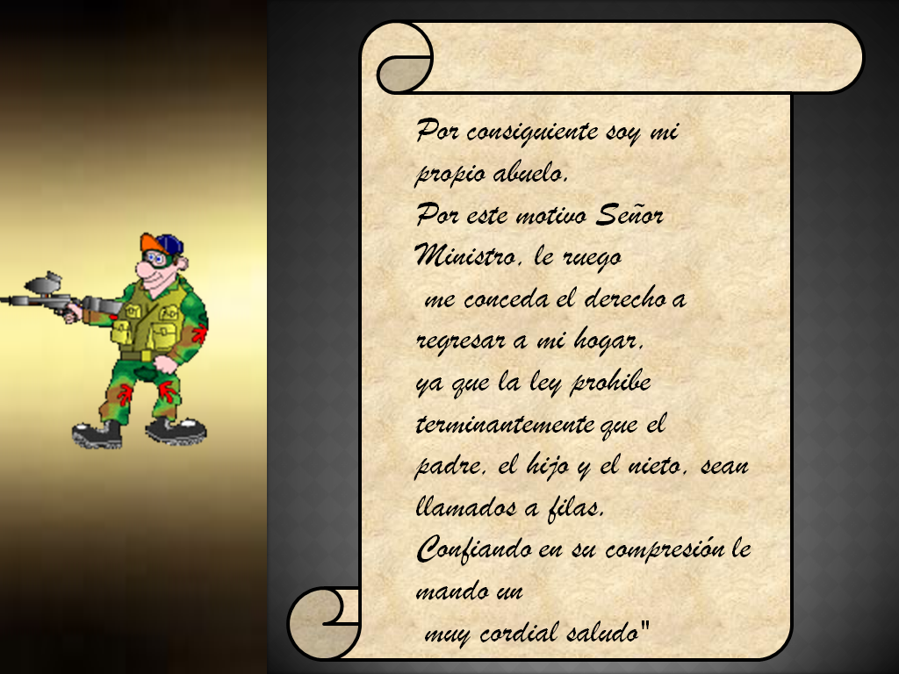
Pac-Jaz

Slide 7
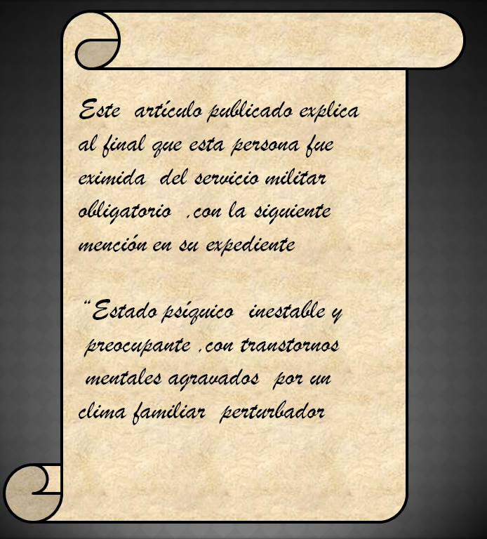
Pac-Jaz

Slide 8

Pac-Jaz
Francisco del Olmo-Jazmín

Slide 9



Accede a la sección que desees desde aquí:
Propia Creación
De la Red
Dedicatorias | Eróticos | Fechas Especiales
Graciosos | Historia y Arte | Lugares
Naturaleza y Ciencias | Política | Reflexión
Salud | Románticos | Religiosos
Dedicatorias | Eróticos | Fechas Especiales
Graciosos | Historia y Arte | Lugares
Naturaleza y Ciencias | Política | Reflexión
Salud | Románticos | Religiosos
Si deseas recibir pps periódicamente en tu correo electrónico subscríbete aquí:

